Slide 1

Fundamentos de Programación FPY
Listas y diccionarios en Python
NOMBRE Y FECHA

Slide 2

3.1.1: Contenidos
01
04
Introducción a colecciones
Reflexiones
02
listas
03
Diccionarios

Slide 3

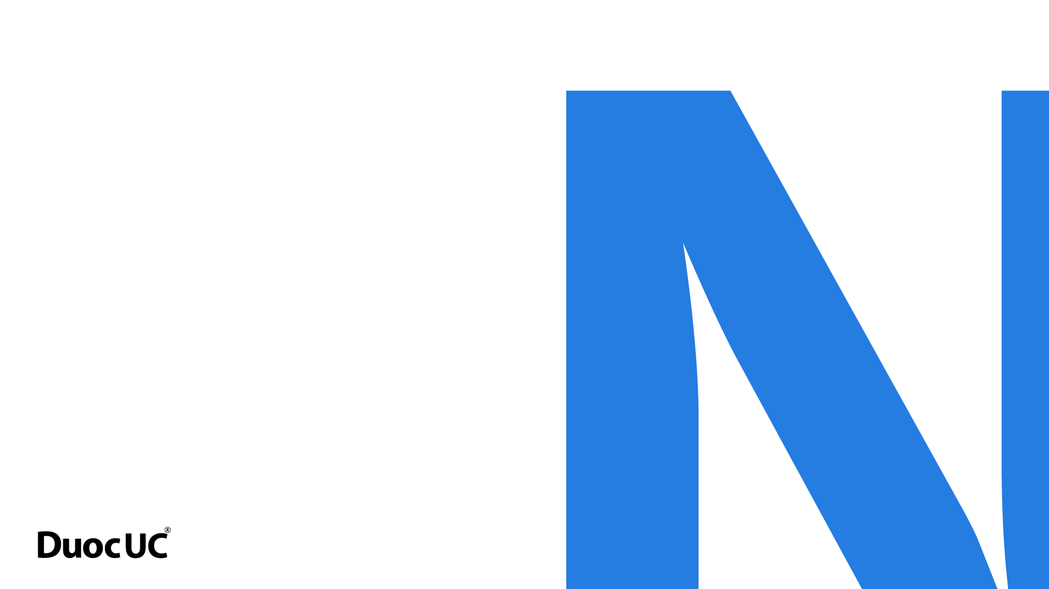

01
Introducción a colecciones

Slide 4

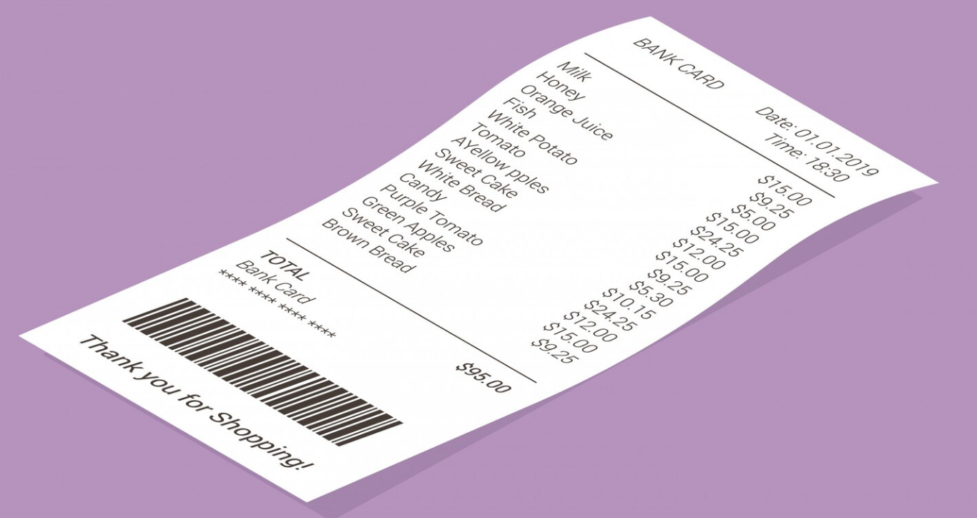



Colecciones de datos
Durante las primeras dos experiencias de aprendizaje de Fundamentos de Programación, hemos revisado, aprendido y trabajado con datos únicos. Ahora nos adentraremos al concepto de manejar colecciones datos, un listado de notas de tus asignaturas, la cantidad de transferencias realizadas con tu cuenta RUT, o una lista de productos que aparecen en una lista del supermercado, son algunos ejemplos que podemos dar.
Las colecciones de datos son para juntar, unir o agrupar varios datos, que pueden ser manipulados de distintas maneras.

Slide 5

Colecciones de datos
Una colección de datos es una estructura que guarda y ordena datos, permitiendo realizar acciones como acceder a los datos, modificar y manipular los datos. Estas estructuras pueden contener elementos de datos homogéneos (muy similares) o heterogéneos(muy distintos), y se utilizan para representar conjuntos de información relacionada.

Slide 6
Características
1. Almacenamiento de elementos: Pueden contener uno varios elementos de datos
2. Identificación única: Cada elemento dentro de la colección tiene una identificación única.
¿Tu número de identidad podría considerarse como una identificación única que representa lo que eres?
3. Operaciones con elementos: podemos insertar, consultar ,actualizar, o eliminar elementos de la colección. (Investiga el concepto de CRUD en programación)
4. Colecciones dinámicas o estáticas: las colecciones de datos pueden mantener sus datos estáticamente, o pueden ser manipulados de acuerdo a las reglas de negocio que se apliquen.

Slide 7
Tipos colecciones
Durante esta sesión, revisaremos solo 2 tipos de colecciones:
1.- Listas : Secuencia ordenada (Puede haber distintos ordenes)
2.- Diccionarios : Colección ordenada de datos clave:valor
Otros tipos de colecciones (no serán revisados ni evaluados)
3.- Matrices : Listas anidadas
4.- Conjuntos (sets) : colección desordenada de datos
5.- Tuplas: secuencia ordenada e inmutable de datos

Slide 8
02
Introducción a listas

Slide 9
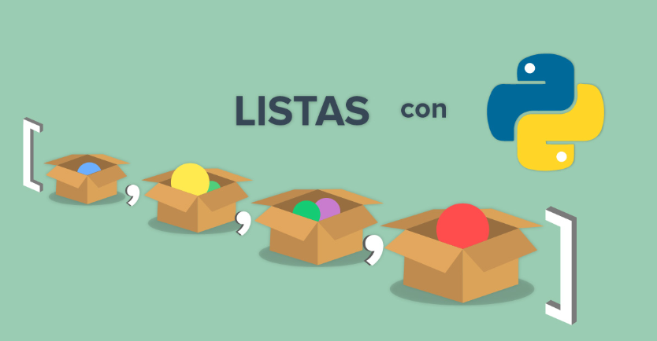
Listas
La lista es una estructura y un tipo de dato con características especiales, es una variable dinámica y de fácil uso.
Observando la imagen, imaginemos una secuencia de cajas, las cuales podemos guardar datos, que pueden ser numéricos, textos, fechas, etc.

Slide 10
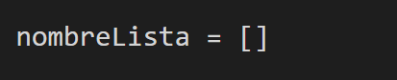
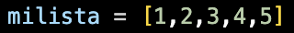
Listas: sintaxis
Para declarar una lista usaremos la siguiente sentencia ↓
Los brackets indican que es de tipo lista.
Nombre de la lista
Lista con 5 elementos

Slide 11
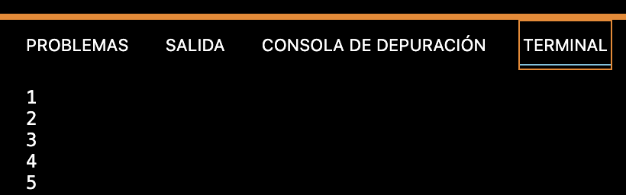
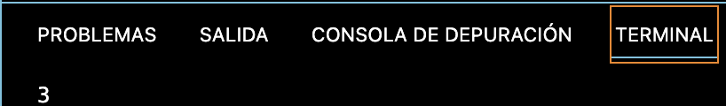
Consulta de elementos
Para consultar elementos de una lista, podemos utilizar sentencias print, o sentencia For o While cuando son varios elementos a imprimir de la lista
Copia los siguientes códigos en Visual Studio Code ejecuta
Imprimir varios elementos
Imprimir 1 elemento
milista = [1,2,3,4,5]
for elemento in milista:
print(elemento)
milista = [1,2,3,4,5]
print(milista[2])

Slide 12
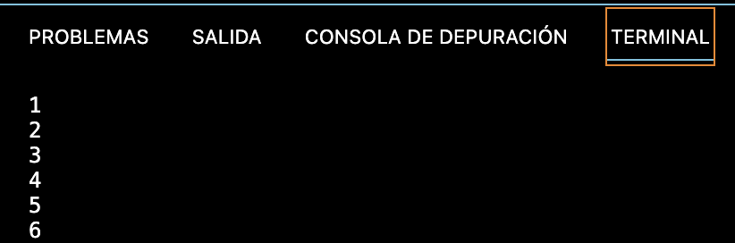
Insertar elementos
Para ingresar elementos a una lista, debemos utilizar funciones de lista, la que utilizaremos ahora se llama append()
Copia el código en Visual Studio Code ejecuta
milista = [1,2,3,4,5]
milista.append(6)
for elemento in milista:
print(elemento)

Slide 13
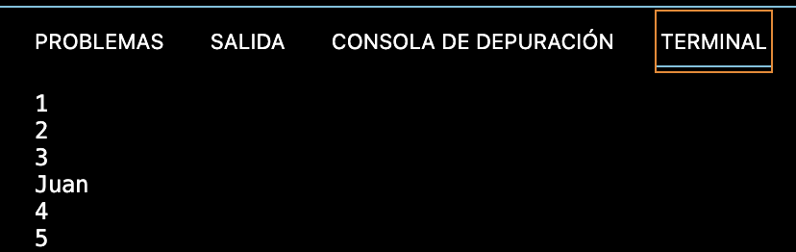
Insertar elemento en una posición determinada
Para ingresar elementos a una lista en una posición determinada de la lista, debemos utilizar la función insert(posición,elemento)
Insertemos el nombre juan en la posición 3, las listas comienzan contabilizando la posición 0, por lo que juan quedará en la posición 4
milista = [1,2,3,4,5]
milista.insert(3,"Juan")
for elemento in milista:
print(elemento)

Slide 14
Eliminar elemento
Remove (elemento)
La función remove, elimina un elemento, como argumento requiere que se indique el elemento que se desea eliminar.
Busca y elimina la coincidencia del elemento ingresado, en caso de no encontrar coincidencia, emite un mensaje de error (recomendable usar try y except
milista = [1,2,3,’Juan’,4,5]
milista.remove("Juan")

Slide 15
Funciones de orden
Podemos utilizar la función reverse() para invertir los elementos de una lista. También podemos utilizar la función sort() para ordenar los elementos de numéricos de menor a mayor.
Existen muchas funciones de lista, ahora revisamos las más relevantes, es muy importante que tu docente puedas probar más funciones.
milista = [1,2,3,’Juan’,4,5]
milista.reverse()
milista.sort()

Slide 16
Revisión Bibliográfica
Revisa este material adicional, sobre el concepto de Arrays, consultando a:
W3Schools. (n.d.). Python arrays. W3Schools. Recuperado el [10 de enero 2025 2025], de https://www.w3schools.com/python/python_arrays.asp

Slide 17
03
Diccionarios

Slide 18
Diccionarios
Los diccionarios son estructuras de datos eficientes y versátiles que nos sirven para referenciar un valor con una clave.
Cuando necesitamos indicar los datos de una persona, las notas de un estudiante, o datos de un auto, podemos utilizar este tipo de colección para saber el significado de sus datos y poder ordenarlos eficientemente en una base de datos, o mostrar por medio de una interfaz.
Funcionan con una CLAVE : VALOR
diccionario = {"nombre": "Cesar Huispe",
"fonos": [
988778882,
988877776,
877666333],
"activo": True}

Slide 19
Acciones con Diccionarios
diccionario = {"nombre": "Cesar Huispe",
"fonos": [
988778882,
988877776,
877666333],
"activo": True
}
# Búsqueda
print("Nombre:", diccionario["nombre"])
print("Segundo teléfono:", diccionario["fonos"][1])
# Inserción
diccionario["email"] = "cesar.huispe@example.com"
diccionario["fonos"].append(123456789)
# Actualización
diccionario["activo"] = False
diccionario["fonos"][0] = 999999999 # Eliminación
del diccionario["activo"]
diccionario["fonos"].pop(2)
print(diccionario)

Slide 20

Reflexionemos
Debate con tu docente: ¿Eres una colección de datos?
¿Has visto la película Matrix?. ¿Qué significa la palabra y que significado adquiere en el mundo de la informática?
Cuando vemos colecciones, es bueno saber sobre la teoría de sistemas, investiga en internet este concepto, y como en diversos ámbitos (administración, psicología, ciencias, ingeniería, programación, etc.) se aplica.
Solo como un dato curioso. En informática y en computación, ¿Podemos tener más de 3 dimensiones?¿Has oído de la teoría de las cuerdas?¿Como representamos en computación las 11 dimensiones que nos indica dicha teoría?

